Slide 1
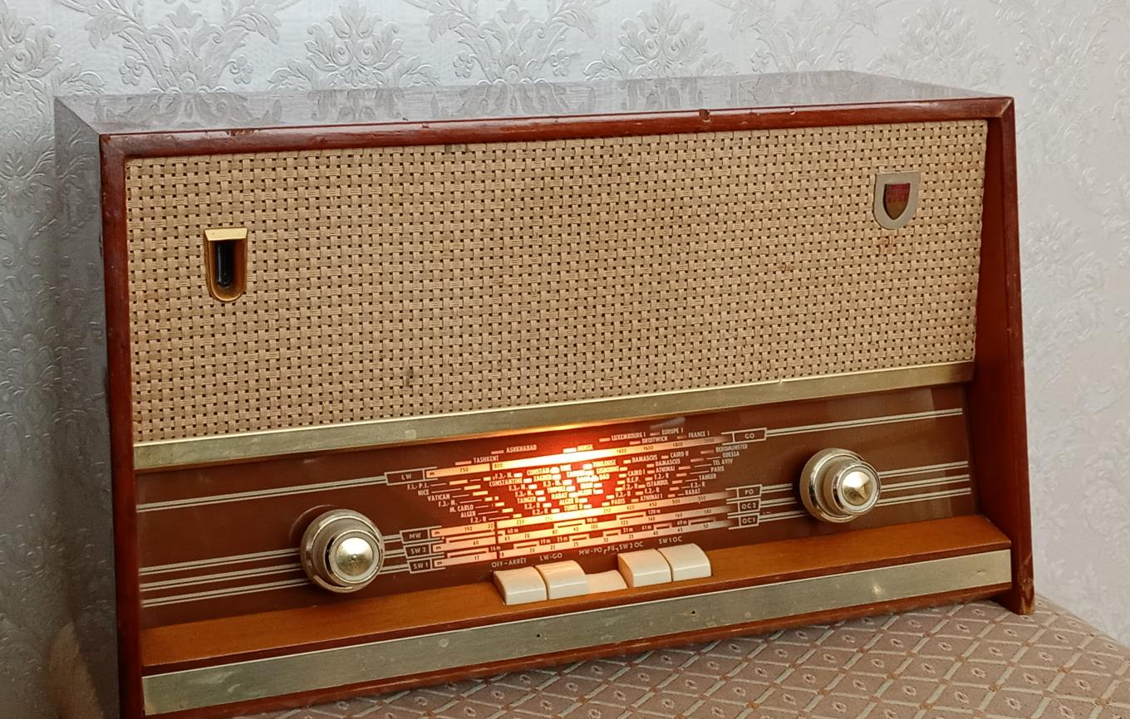
Aristona SA3133A (1962)
Gerard Tel
LC-Kring 10 juni 2026

Slide 2
Wat gaan we doen
Tropen- en Visserijradio’s
Techniek van de Aristona
De schaal
Haal meer uit je tropentoestel: De Toekan
En nog meer: De cymometer
Conclusies

Slide 3
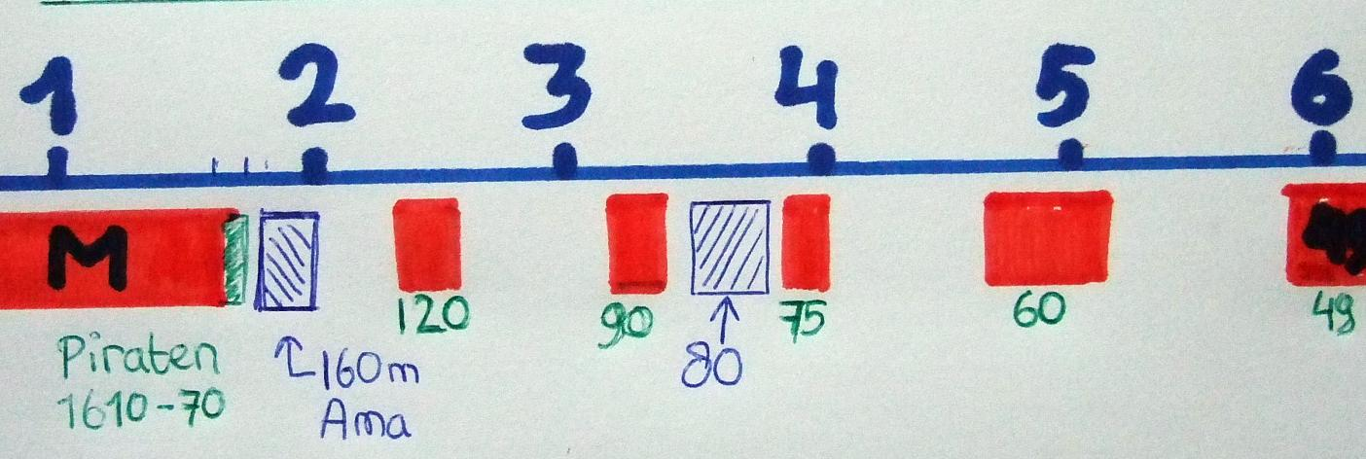
1. Tropen- en Visserij-Radio’s
Frequentiegebied tussen MG en KG
Ruwweg 1,6 tot 5,8 MHz
Meeste omroep-radio’s hebben dit niet
LC-Kring over Tropenband

Slide 4
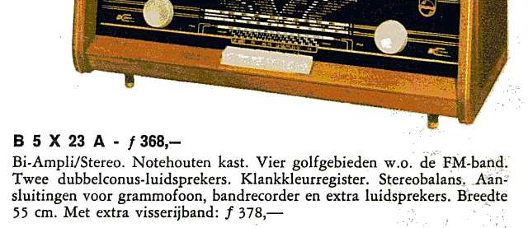
Gebruik in Europa
Scheepscommunicatie: “Visserijband”
Familieleden, Maritiem geïnteresseerden

Slide 5
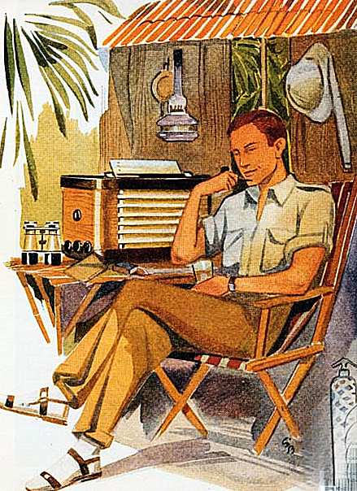
Gebruik buiten Europa
Grote landen rond evenaar
Korte Golf Omroep 120m, 90m en 60m
Ontvangst als Visserij
Marketing/Markering anders

Slide 6
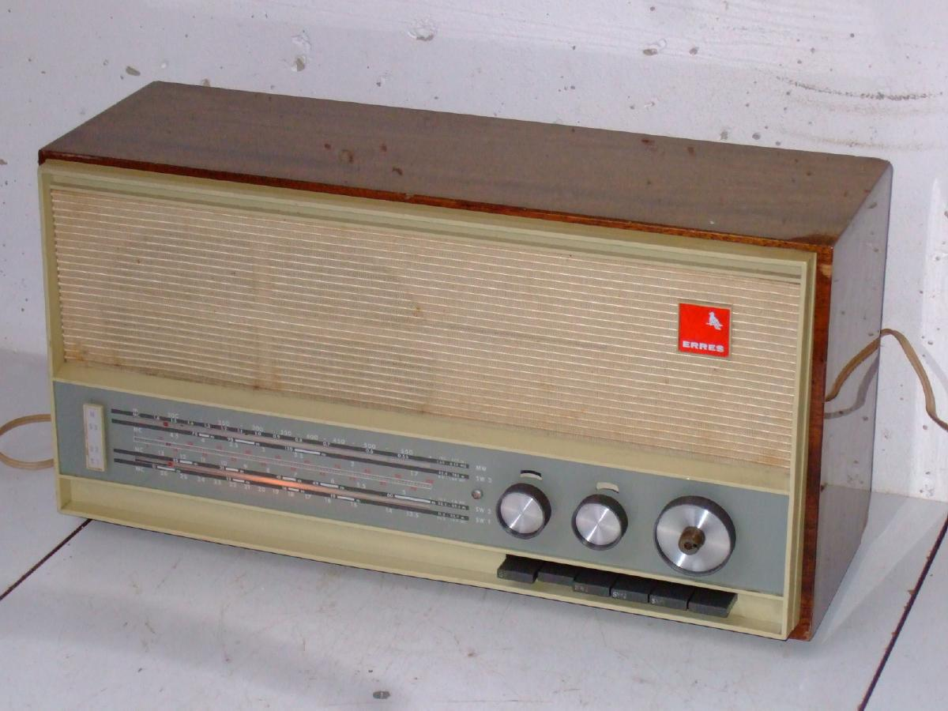
Geen Lange Golf in Tropen
Erres RA653.1 (1965) met MTKK
Hybride, 3 Tr en ECL86
Ferriet voor M en T, raam voor K1 en K2

Slide 7
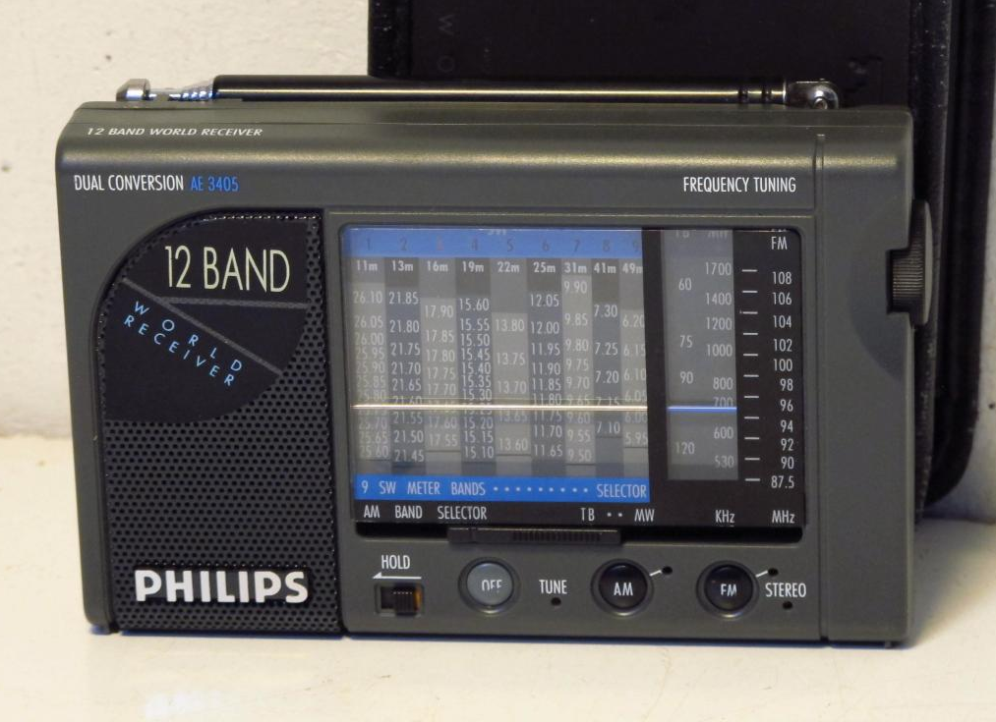
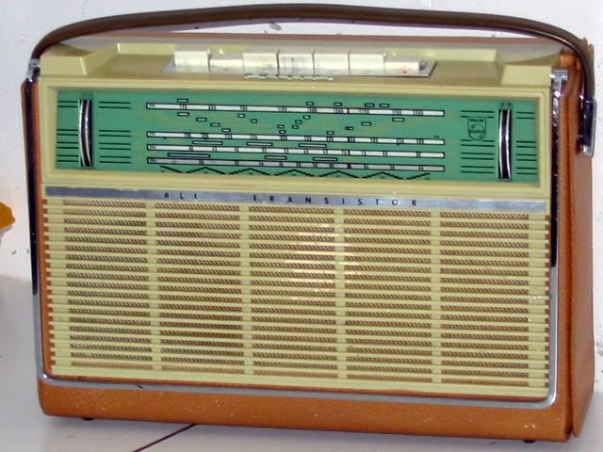
Radio’s in twee varianten
AE3405, suffix /20 of /23
  Met LG of TB
L4X20T of L4X26T
  Continentaal met LG,
  Tropenversie met TB
Combi L + T niet vaak

Slide 8
Wat is er te horen?
Piraten 180m
1600-1660, AM
Amateurband
160m, 80m, LSB
Omroep 120m, 90m, 60m: Tropen!! AM
Omroep 75m vooral Europees, AM
Volmet meteo 3413, 5450, 5505, … , USB
Buzzer 4625, Bakens, …

Slide 9
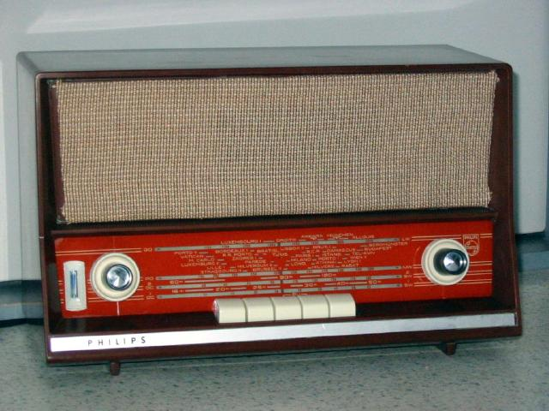
Leuk dingetje: Philips BX391A
Bijna standaard KLM radio in kunststof
Maar extra: Tropenband
En DM71 oogje
1959, 34cm
Hoort met plastic
rooster!

Slide 10
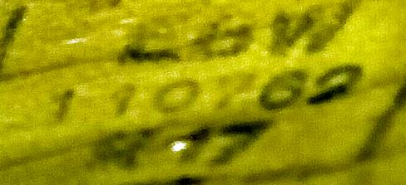
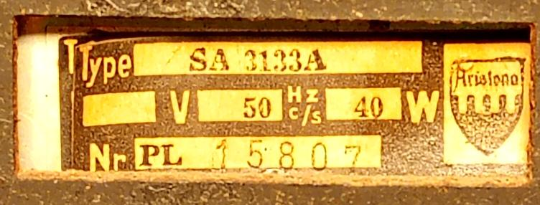
2. Techniek van de Aristona
De “Houten B3X91A”
Paar jaar later, 44cm
Ook: Radiola RA3133A
Ook: Aristona RA3133A
Typesticker over andere geplakt

Slide 11
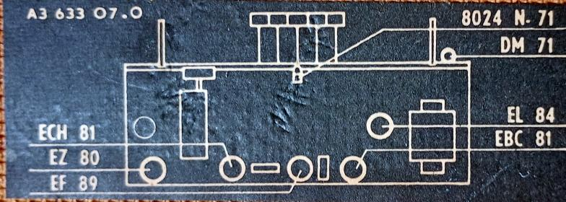
Toegepaste buizen
Standaardsetje voor AM rond 1959
  Mengbuis: ECH81
  MF buis: EF89
  Detectie en LF: EBC81 (Noval EBC41)
  Eindbuis: EL84
Aanvullend
  Gelijkrichter: EZ80
  Indicatorbuis: DM71
  Lampje 8024N bajonet

Slide 12
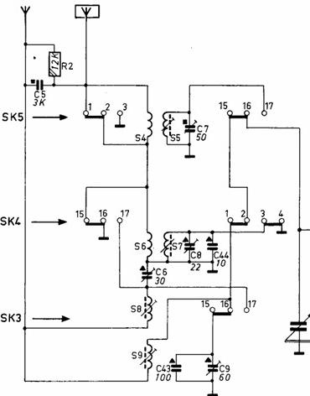
Antennespoelen
Drie schakelaars
  SK5 voor K
  SK4 voor T
  SK3 voor M
  L is neutraal
  (met M spoel parallel)
S9 en S8: ferrietantenne
Plaatantenne K en T

Slide 13
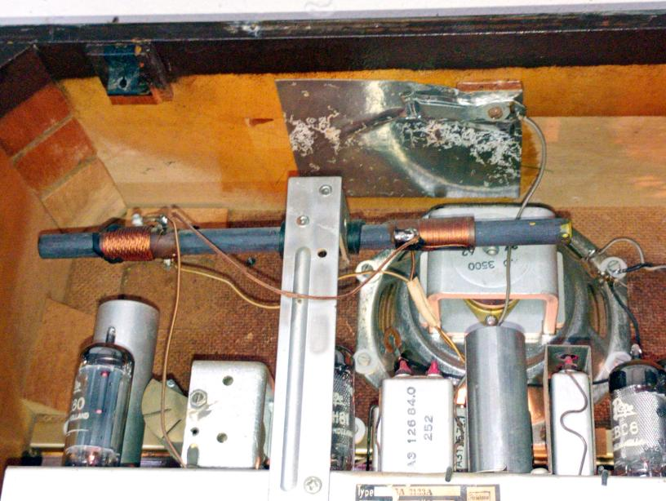
Blik op antennes
Plaatantenne
op plafond
Ferriet met
MG/LG spoel

Slide 14
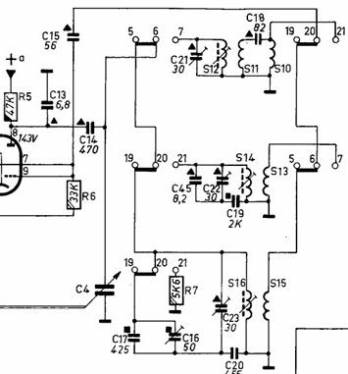
Oscillatorspoelen
Schema van Philips B3X91A
Maar 3!
MG en LG 1 spoel,
extra C17

Slide 15
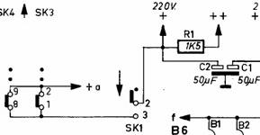
Mengbuis is geschakeld
+a is ECH81 scherm
SK1 is UIT
SK4 + SK3 is PHONO

Slide 16
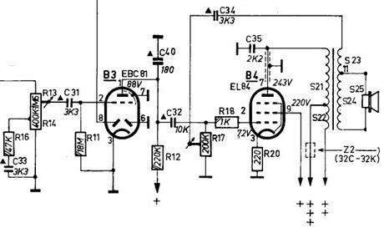
LF deel
Volumepot R16/C33
R11 van 18M
Toonregeling
met C34/R17
C35 verv, over S21
Geen kathode-elco

Slide 17
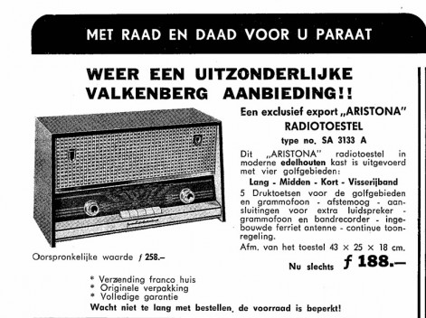
Occasion in 1963
Noemt Visserij
Edelhout
Van f258 voor 188
Verpakking, garantie
Voorraad

Slide 18
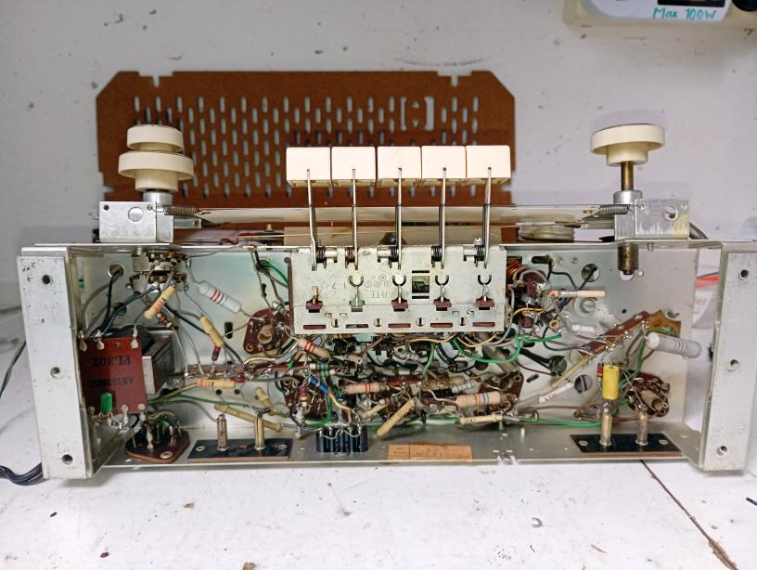
Aanschaf en “Restauratie”
Kringloop
Hoevelaken, €20
“Defect”:
afstem vast
Houtwerk goed
Schaal nog gaaf,
achterwand erbij
Dus meenemen dat ding! (20 feb 2026)

Slide 19
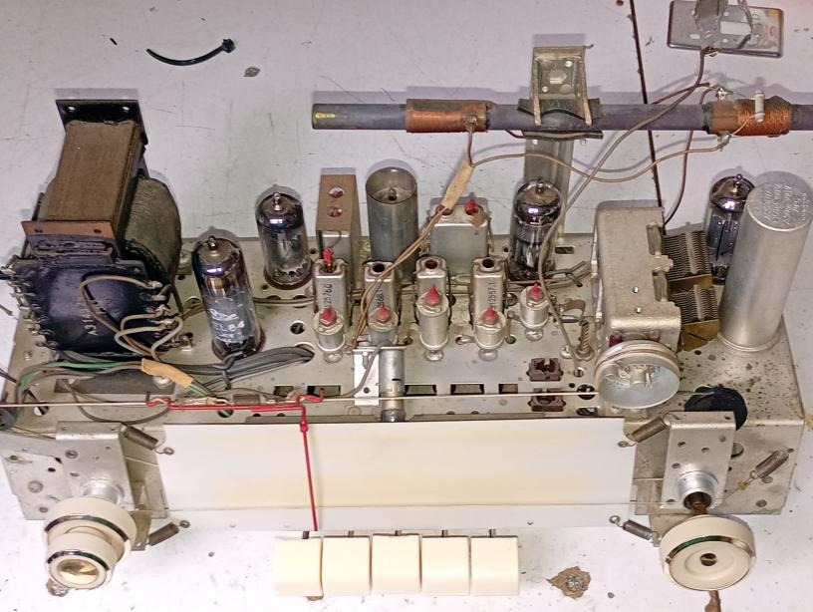
Preventief vervangen?
Smeermiddel op afstemas
Vervang C35
Koppel-C nog prima (ceram)
Werkt maar DM71 zwart

Slide 20
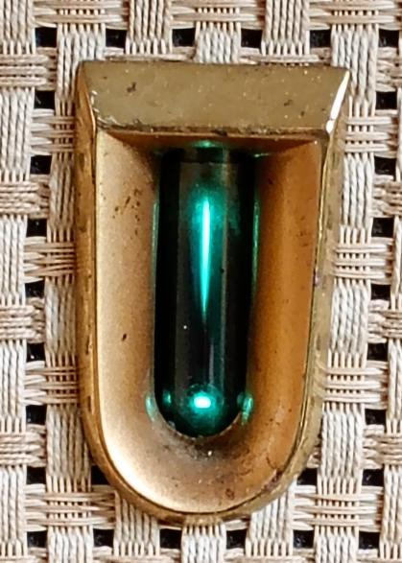
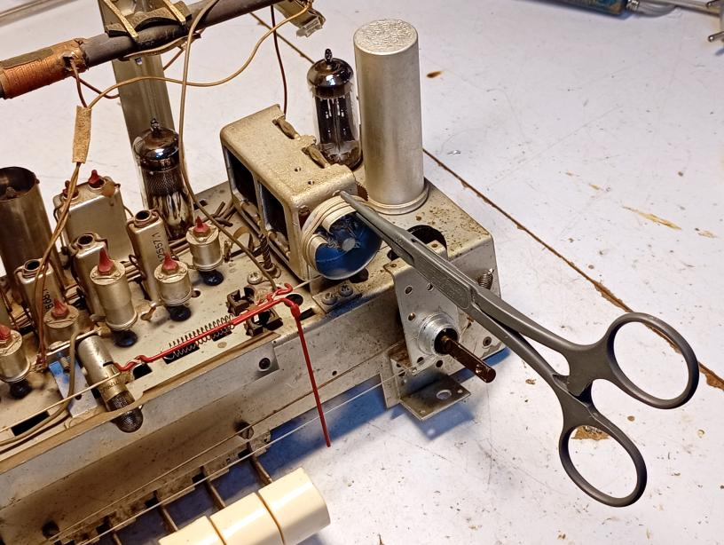
Tweede reparatie (mei 2026)
Slippende afstemming!
Koordje slag extra om afstemas
Meteen oogje: Anodeweerstand R23

Slide 21
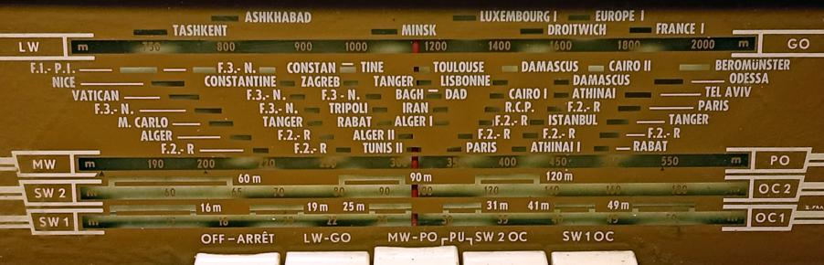
3. De Schaal
Schaalcode: Z.FRA = Zuidelijk, Franstalig
Mogelijk populair in Algerije (kolonie!)
Nergens frequentie, alleen golflengte

Slide 22
Lange Golf: 7 stations
France 1 is Allouis op 1830m
Droitwich is laatste nog (even!) actief
Ashkhabad ligt in Turkmenistan
Tashkent ligt in Oezbekistan
LG loopt door tot boven 400kHz
Nog 0 stations op te horen

Slide 23

Middengolf: Radiokompas 1950
Veel stations terug te vinden
Bv Beromünster
op 567m
  Dorpje Zwitserland
  Blosenbergturm
  Gesloten 2008
  Nooit geweest

Slide 24

Odessa / Simferopol 548m
Potemkin trap
(film, kruiser,
admiraal)
Bezocht 2013

Slide 25
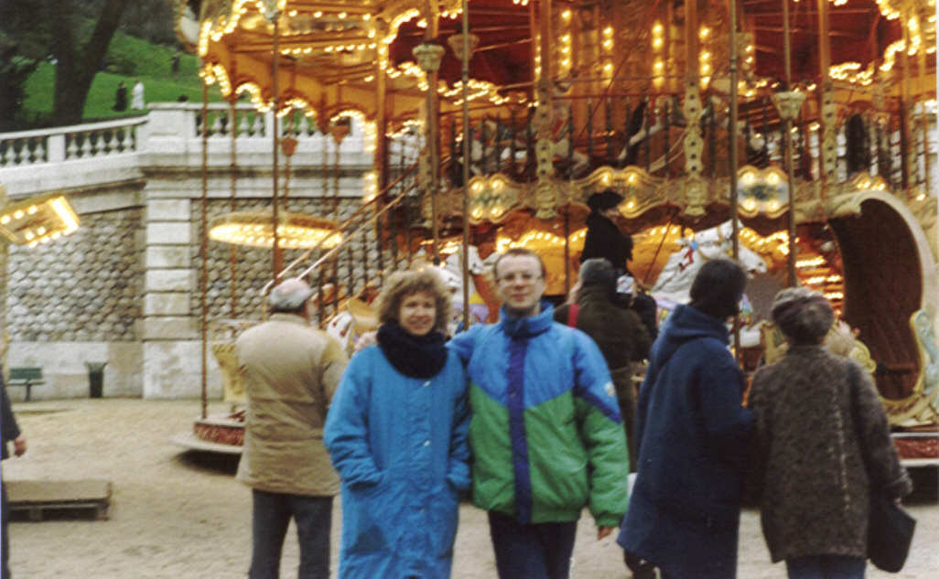
Parijs 510m
Eerste uitstapje met Ineke, 1989

Slide 26
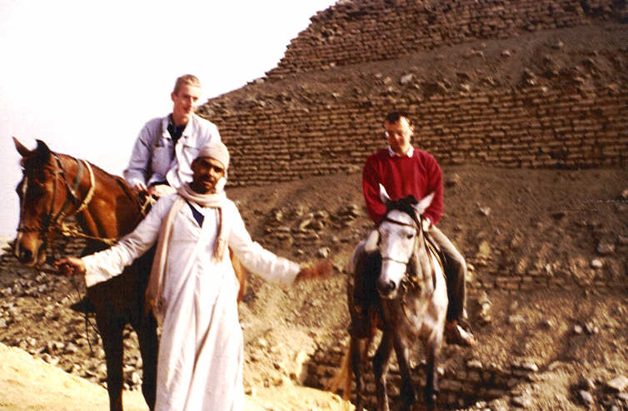
Cairo
Schaal zegt
Cairo II op 484m
Radiokompas
zegt Cairo I
Bezoek Cheops,
jan 1988

Slide 27
Constantine, 263m
Is niet Constantinopel!
Constantine, 3e stad van Algerije
Ligt lekker hoog, 640m

Slide 28
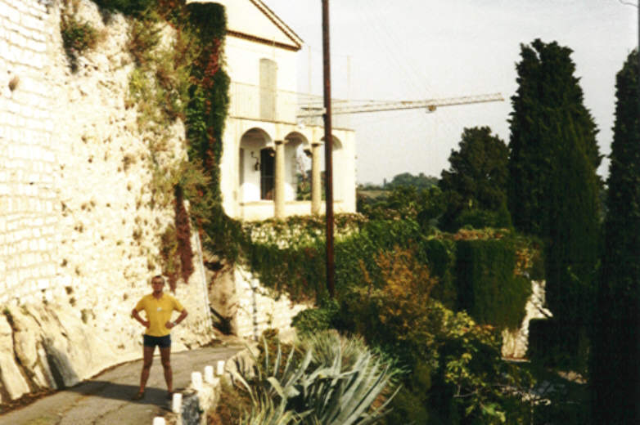
Nice, 193m
Aan Middellandse zee
Vlak bij Monte Carlo (10km)

Slide 29
Franstalige netwerken
F.2-R: 2e Franse programma, Regionaal
F.3-N: 3e Franse programma, Nationaal
F.1-P.I.: Op 188m, kanaal voor kleine gewestelijke zenders

Slide 30
De Tropenband
Heet SW2 / OC2
Loopt van 1,6 tot 5,1 MHz (3,5MHz “lang”)
Gemarkeerd: 120m, 90m, 60m band
De 75m band niet, is Europees dingetje!
SW1 heeft 49m, 41m, 31m, 25m, 19m, 16m
Loopt van 6 tot 18 MHz, lastig afstemmen

Slide 31
4. De Toekan: Enkelzijband
Veel stations in SSB (EZB)
Wens: SSB zonder modificatie AM-toestel
Dus: Externe BFO nodig
  Project 1: Toekan – MF
  Project 2: Kaketoe – RF

Slide 32
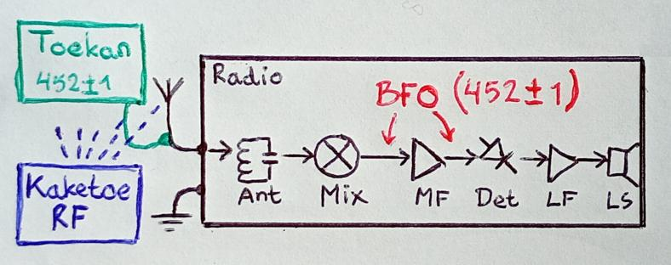
Uitleg Externe BFO
AM Radio
origineel
Klassieke
BFO in radio
Toekan: externe BFO op MF,
452 signaal door antennekring en mengtrap
Kaketoe: externe BFO op RF,
in antenne en samen met signaal gemengd
Wat werkt het best?

Slide 33
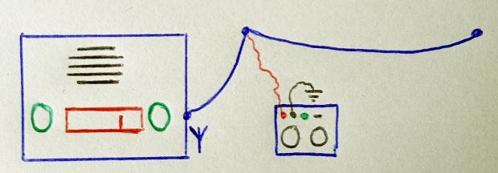
Gebruik van Toekan
Aansluiten op antenne en aarde:
Bij EZB: aanzetten, Sterkte met Attenuator
  Clearifier half
  Grof afstemmen met radio
  Fijnregelen met Clearifier

Slide 34
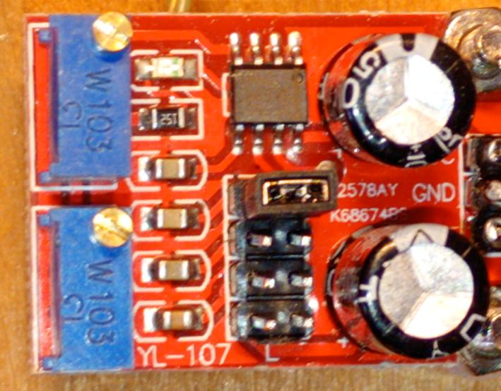
Het NE555 printje
Eerder ingebouwd in Sloper
Gekocht bij Ali voor 68ct
RC-oscillator met twee precisiepots in serie
Waarom 2?
Audio, tot 200kHz:
dus 3e harmonische

Slide 35
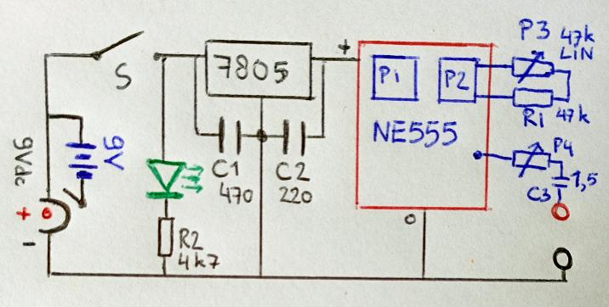
Detail ontwerp van Toekan
Batt 9V of DC
Stabilisatie
Herinner-LED
P3/R1 over P2: Fijnregeling van frequentie
  Kleinere P2 maakt regelbereik kleiner
Output via Attenuator P4

Slide 36
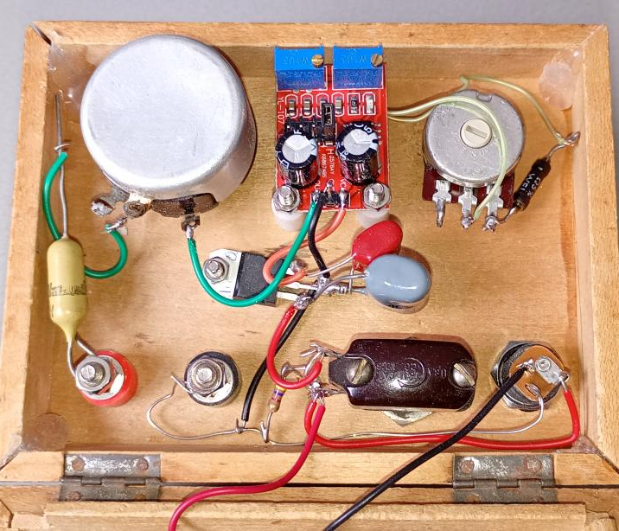
Opbouw in houten kistje
Alles in deksel
Behalve Batt
NE555: 6mA
Geen koeling
LED 1½ mA
12cm, 275gr

Slide 37
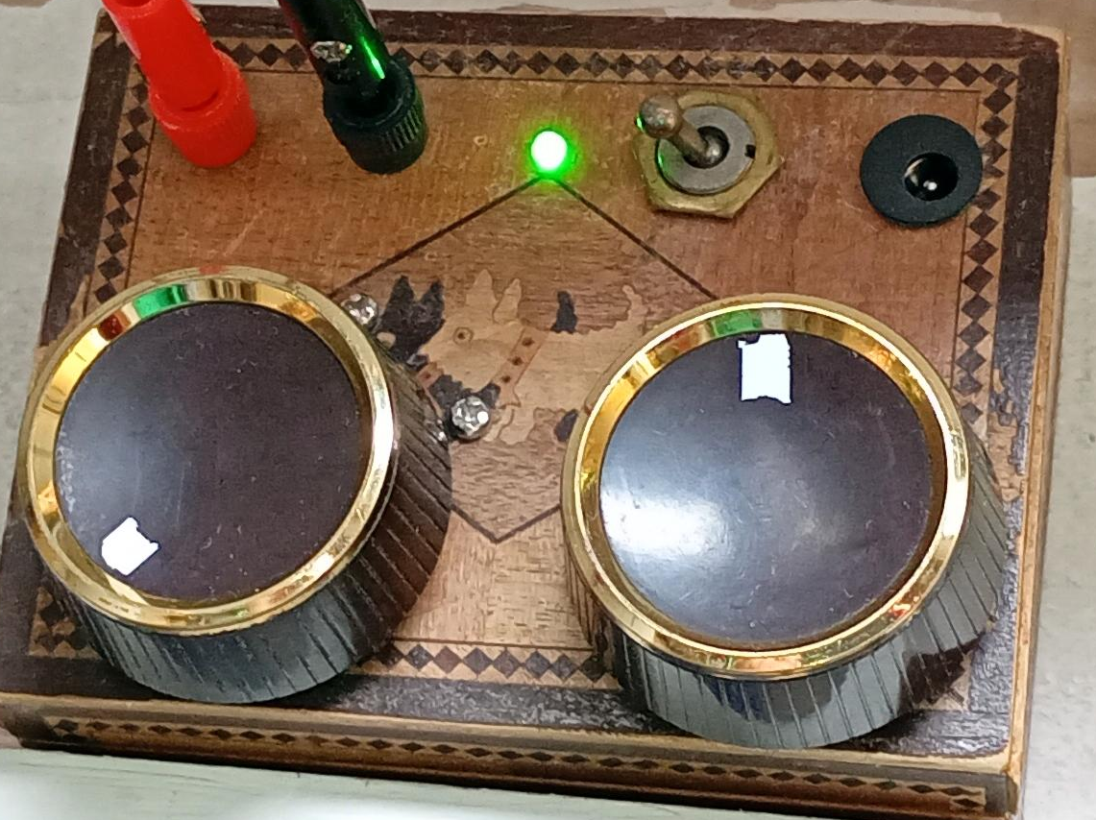

De Toekan van buiten
Aan het werk!
  80m band
  40m band
Oppassen met
geschakelde
voedingen
LSB wordt USB!
Dus voor hoger stemmetje frequentie omlaag

Slide 38
Nadelen van de Toekan
Voor andere MF: P1 bijregelen
Werkt minder bij zuigkring of preselectie
BFO is 151kHz blokgolf:
veel harmonischen dus extra mengproducten
Je moet ‘m aansluiten, “veel werk”

Slide 39
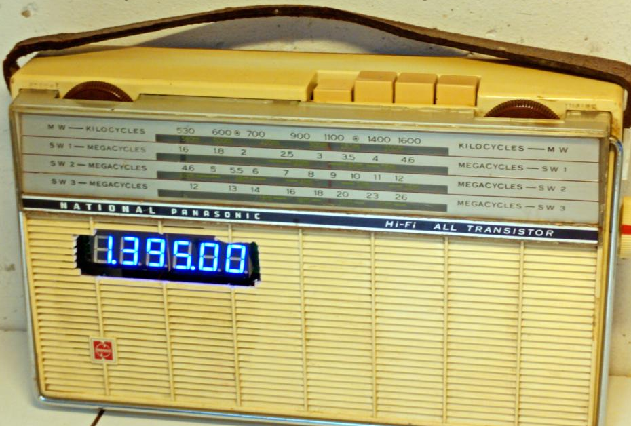
Tweede project: Kaketoe
Externe BFO Radio-Frequent
Gemaakt van National Panasonic T-430
met “subtractieve methode”
Werkt ook
fantastisch
In lezing over
Philips B4X35T

Slide 40
5. Cymometer: Exact afstemmen
Stations zijn zwak
Niet altijd aanwezig of hoorbaar
Stations vinden en identificeren
is een uitdaging
Oplossing: een Externe Cymometer
Nodig: Rode cymometer, digitale wekker

Slide 41
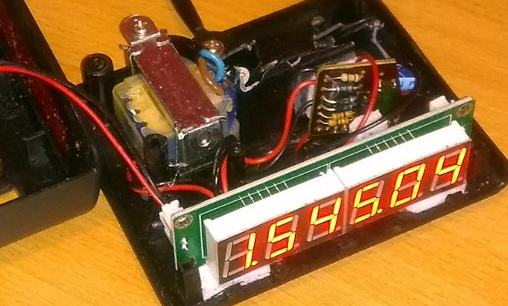
Even die wekker mollen!
Printje doorknippen
Wel voeding houden
Wekker rood glaasje
Cymo is even groot
Ingang naar contactbussen
Stel meetprecisie in op 0,1 kHz
Stel in op DECrement van 452,0 kHz

Slide 42
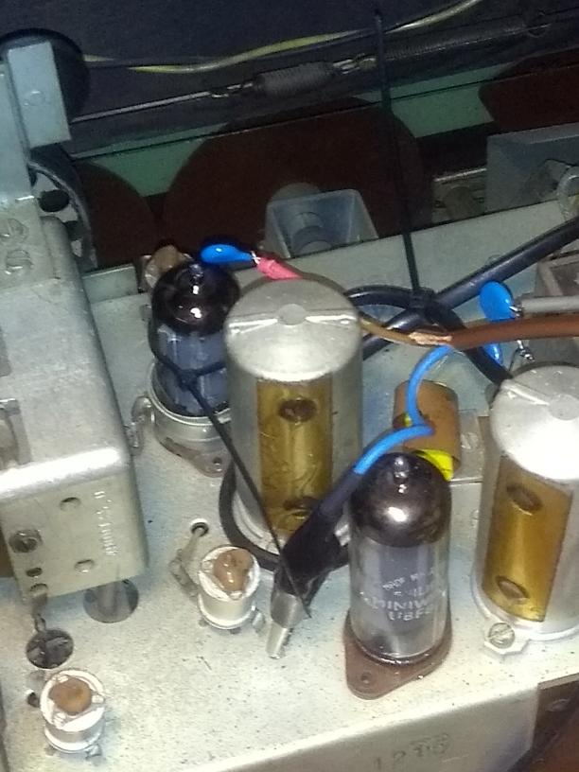
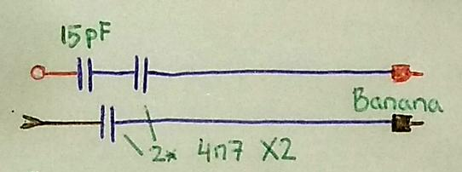
Aansluiten op Oscillator
Radio openmaken
Snoertje aan rooster
  E/UCH81 pin 9
  E/UCH21 pin 3
  E/UCH42 pin 4
C van 15pF
C X2 voor veilig

Slide 43
Meten aan de meter
Stroomverbruik: 33mW/segm plus 1,25W
  1,58W op 1111,1kHz
  2,40W op 8888,8kHz
Verstemming oscillator op 6300kHz
  Aan Osc Anode naar 5900kHz (-6%)
  Aan Osc rooster naar 6284kHz (-0,25%)
Gemak van digitale afstemming
maar toestel blijft origineel

Slide 44
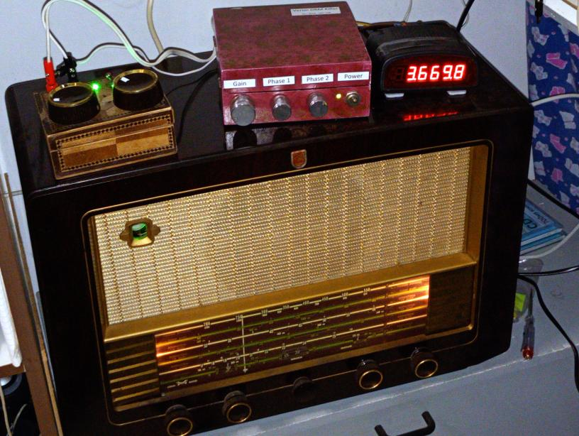
Ondertussen in de Shack
Philips BX645U met RF trap
  Toekan
  Veron QRM killer
  (beter: raam!)
  Cymometer

Slide 45
6. Conclusies
Leuke houten tropenradio:
Aristona SA3133A, vier banden, 44cm
Beoogd gebruik: Noord Afrika
Ontvang SSB met de Toekan,
leuk voor 160m, 80m, 40m amateurs

Slide 46
Net zoiets: Erres RA653.1
Ook hout, 1965,
vierbands, 42cm
Asymmetrisch,
mode 1965
M T K K (tot 11m)
met fijnregel
Doel: Indië
Voor K: Raamantenne ingebouwd
Hybride: 3xTr + ECL86

Slide 47
Meenemen / Tonen
Aristona SA3133A
Erres RP6531
Toekan
Kaketoe

